Slide 1
概率图模型
《神经网络与深度学习》
https://nndl.github.io/

Slide 2

如何表示高维随机向量的概率密度？
$P\left(X_{1},X_{2},⋯,X_{K}\right)$
  全概率公式
例子：$P\left(X_{1},X_{2}, X_{3}\right)$
  如果${(X}_{1}||X_{3})|X_{2}是$条件独立的，如何化简？

Slide 3
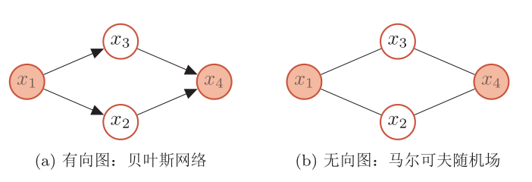
概率图模型
概率图模型是指一种用图结构来描述多元随机变量之间条件独立关系的概率模型。
图中的每个节点都对应一个随机变量，可以是观察变量，隐变量或是未知参数等；每个连接表示两个随机变量之间具有依赖关系。

Slide 4
概率图模型
模型表示（图结构）
  有向图
  无向图
推断（ Inference ）
  给定部分变量，推断另一部分变量的后验概率。
（参数）学习（Learning）
  给定一组训练样本，求解模型参数

Slide 5
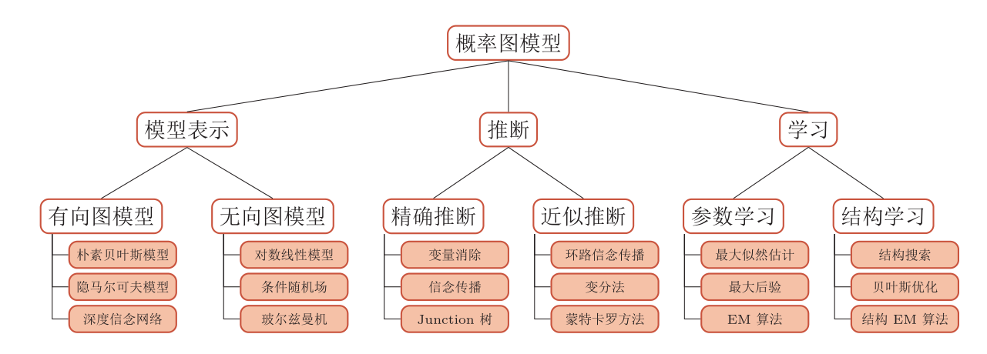
概率图模型

Slide 6
模型表示

Slide 7
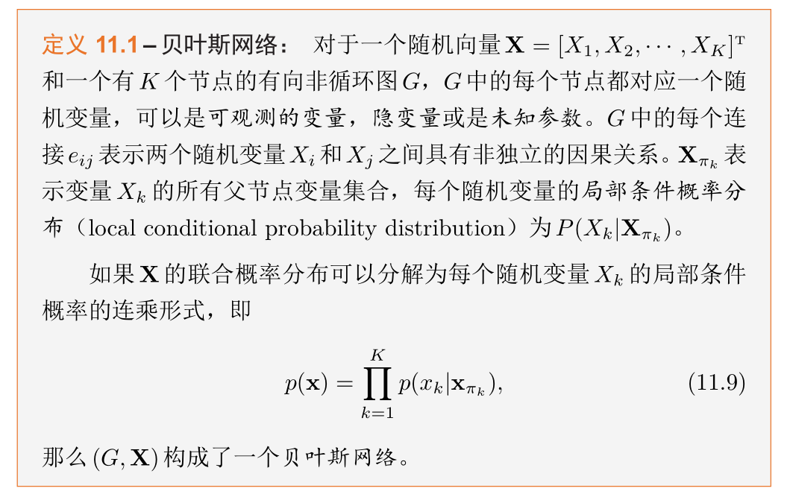
贝叶斯网络
有向图模型（Directed Graphical model），也称为贝叶斯网络（Bayesian Network），或信念网络（Belief Network，BN）。

Slide 8
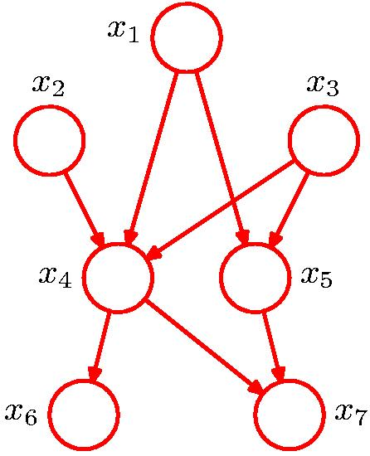
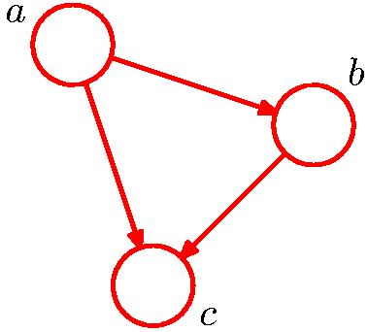
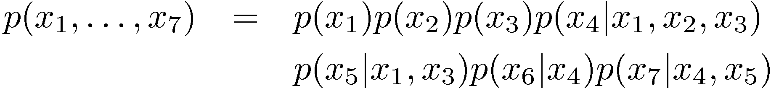
练习

Slide 9

局部马尔可夫性质
利用图模型的局部马尔可夫性，我们可以对多元变量的联合概率进行简化，从而降低建模的复杂度。
以贝叶斯网络为例，
  是4个局部条件概率的乘积，这样只需要1 + 2 + 2 + 4 = 9个独立参数。

Slide 10
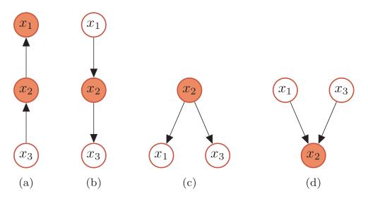
条件独立性
在贝叶斯网络中，如果两个节点是直接连接的，它们肯定是非条件独立的，是直接因果关系。
父节点是“因”，子节点是“果”。
如果两个节点不是直接连接的，但是它们之间有一条经过其他节点的路径连接互连接，它们之间的条件独立性就比较复杂。
Notes:
间接因果关系（图11.2a） 在已知x 2 时，x 1 和x 3 为条件独立；
间接果因关系（图11.2b） 在已知x 2 时，x 1 和x 3 为条件独立；
共因关系（图11.2c） x 1 和 x 3 是不独立的，在已知x 2 时，x 1 和 x 3 条件独立；
共果关系（图11.2d） x 1 和 x 3 是独立的，在已知x 2 时，x 1 和 x 3 不独立

Slide 11
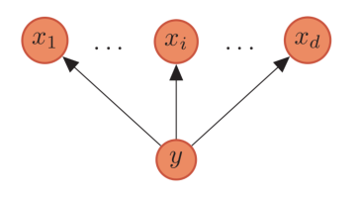
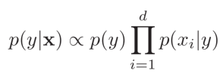
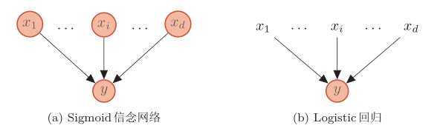

常见的有向图模型
朴素贝叶斯分类器
  给定一个有d维特征的样本x和类别y，类别的后验概率为
Sigmoid信念网络
  Sigmoid信念网络网络中的变量为二值变量，取值为 {0,1}。

Slide 12
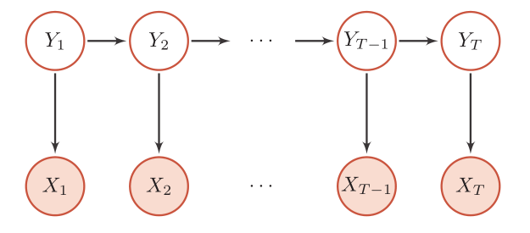
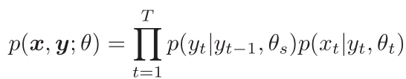
隐马尔可夫模型（Hidden Markov Model，HMM）
表示一种含有隐变量的马尔可夫过程
隐马尔可夫模型的联合概率可以分解为
转移概率
输出概率

Slide 13
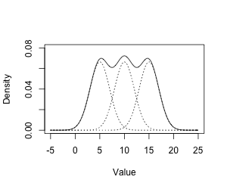
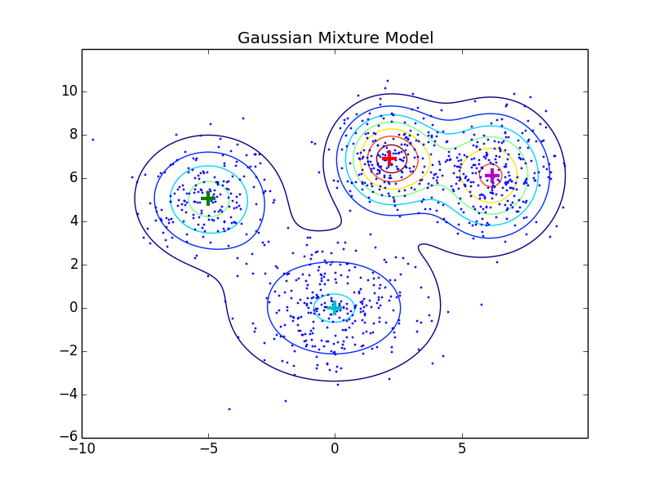
高斯混合模型
高斯混合模型（Gaussian Mixture Model，GMM）是由多个高斯分布组成的模型，其密度函数为多个高斯密度函数的加权组合。

Slide 14
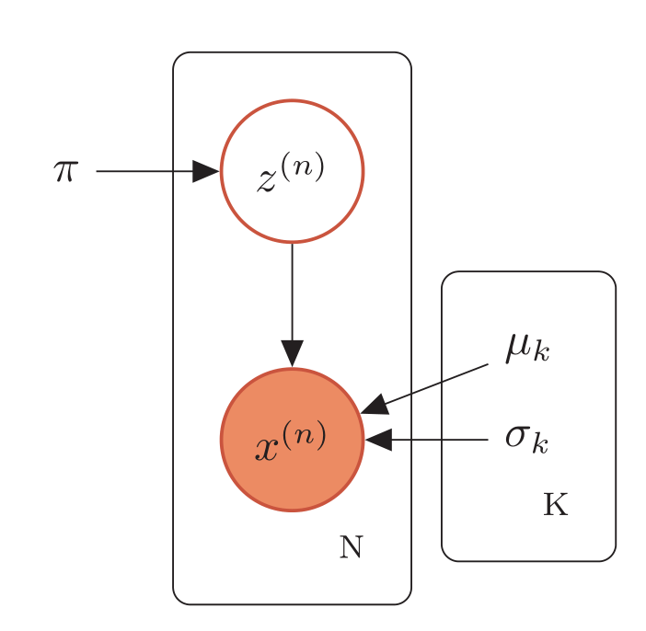
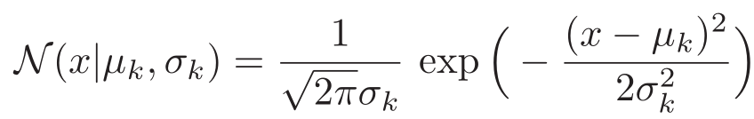
高斯混合模型
图模型表示

Slide 15
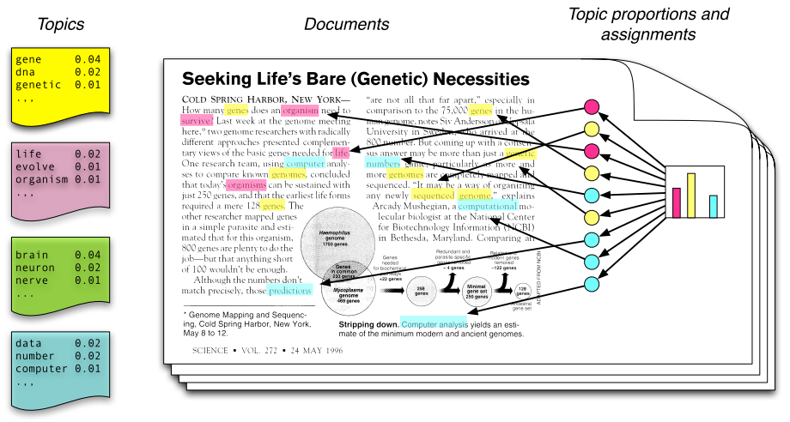
概率主题模型

Slide 16
概率主题模型

Slide 17
有向图模型
深度信念网络
变分自编码器

Slide 18
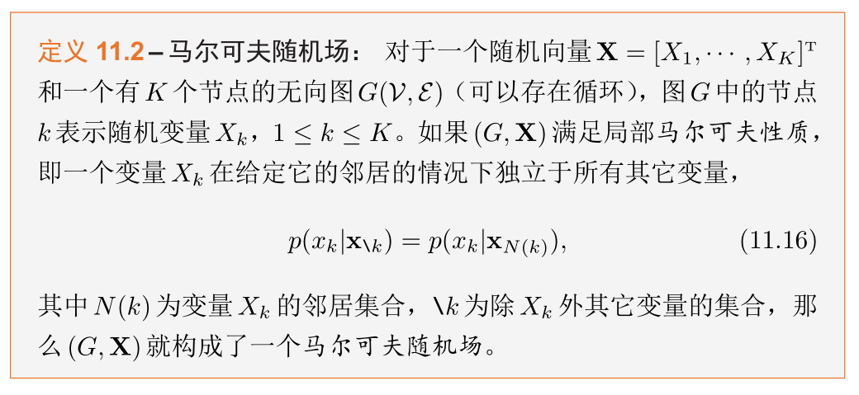
马尔可夫随机场
马尔可夫随机场，也称无向图模型，是一类用无向图来表示一组具有马尔可夫性质的随机变量X的联合概率分布模型。

Slide 19
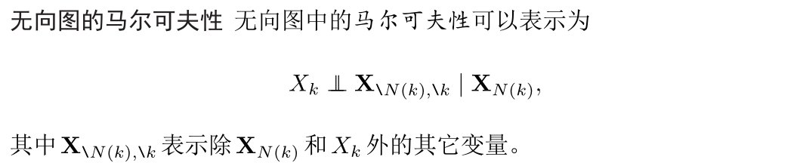
无向图的马尔可夫性

Slide 20
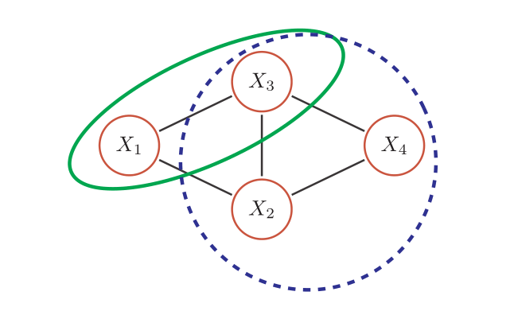
团（Clique）
团：一个全连通子图，即团内的所有节点之间都连边。
共有7个团

Slide 21
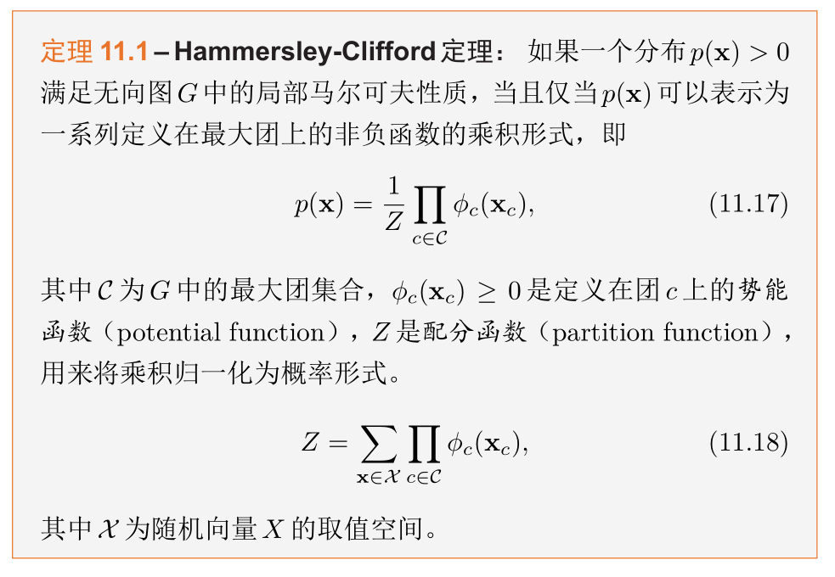
Hammersley-Clifford定理
无向图的联合概率可以分解为一系列定义在最大团上的非负函数的乘积形式。

Slide 22
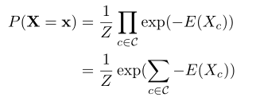
马尔可夫网络
马尔可夫网络的联合分布可以表示为
  其中 E(X_{c})为能量函数，Z 是配分函数。

Slide 23
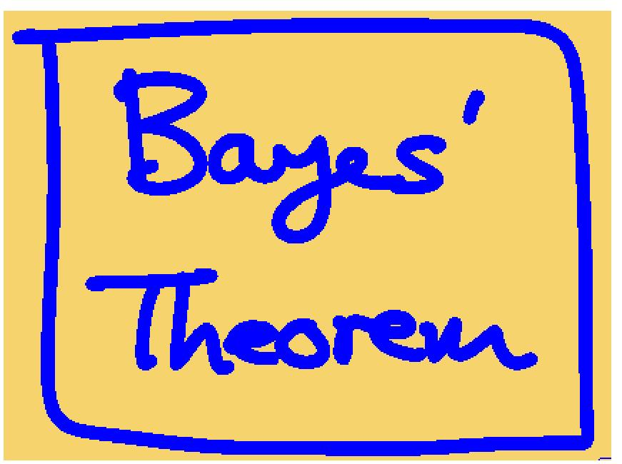
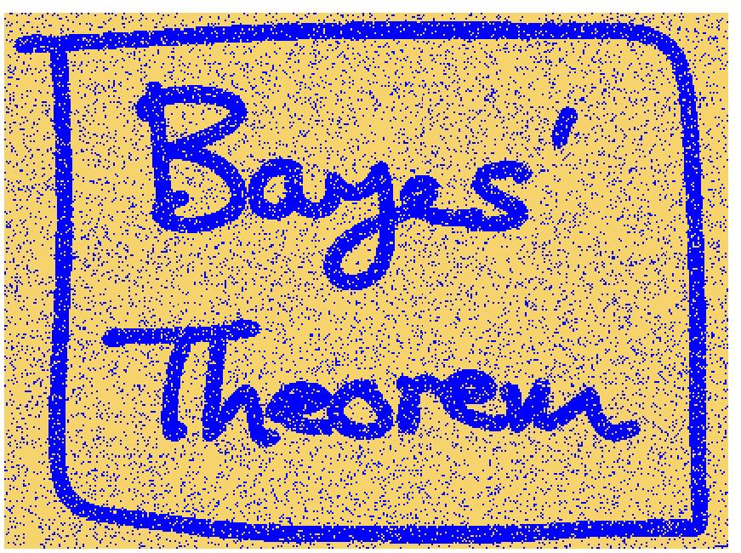
Illustration: Image De-Noising (1)
Original Image
Noisy Image

Slide 24
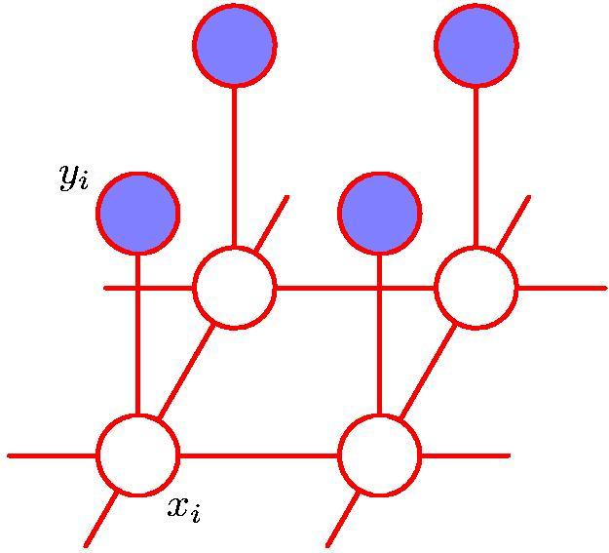
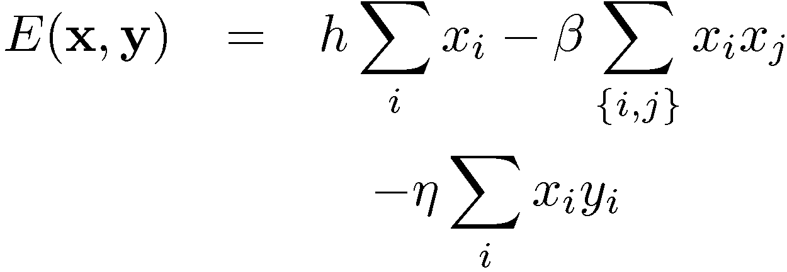
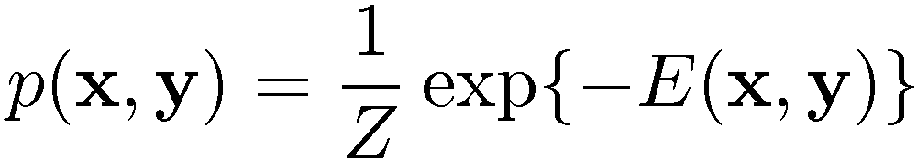
Illustration: Image De-Noising (2)

Slide 25
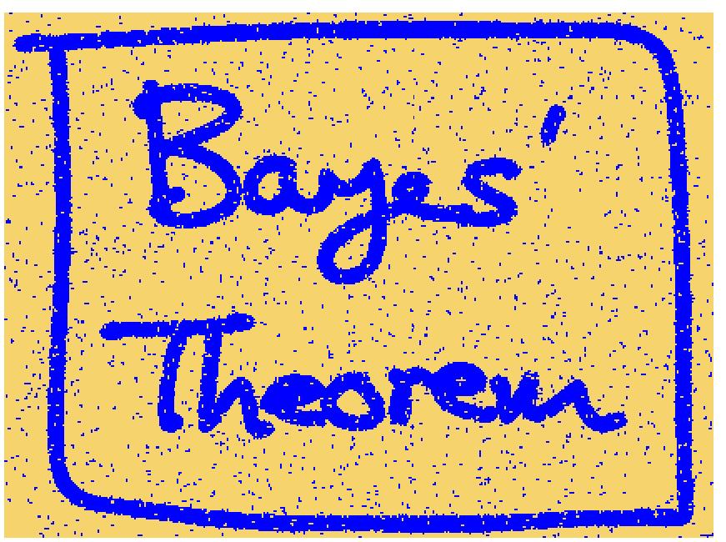
Illustration: Image De-Noising (3)
Noisy Image
Restored Image (ICM)

Slide 26
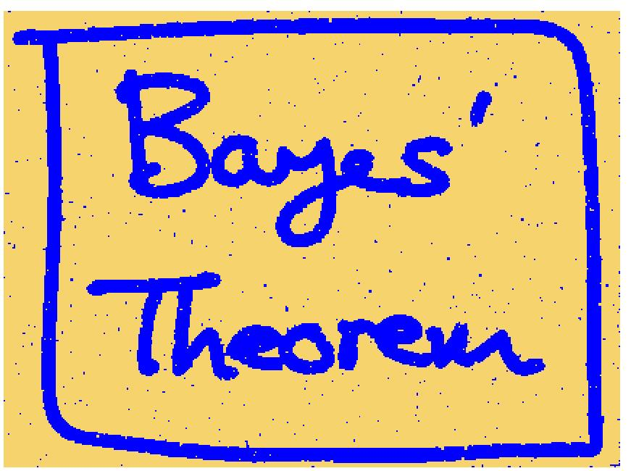
Illustration: Image De-Noising (4)
Restored Image (ICM)
Restored Image (Graph cuts)

Slide 27
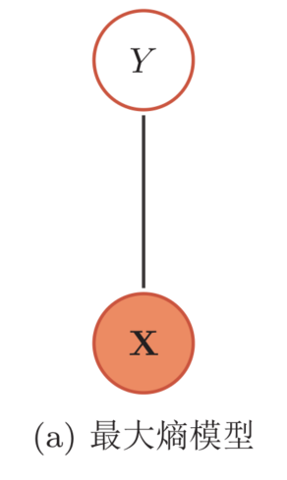
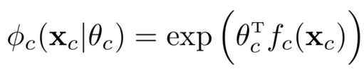
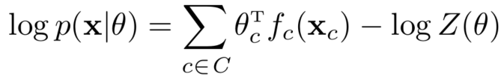
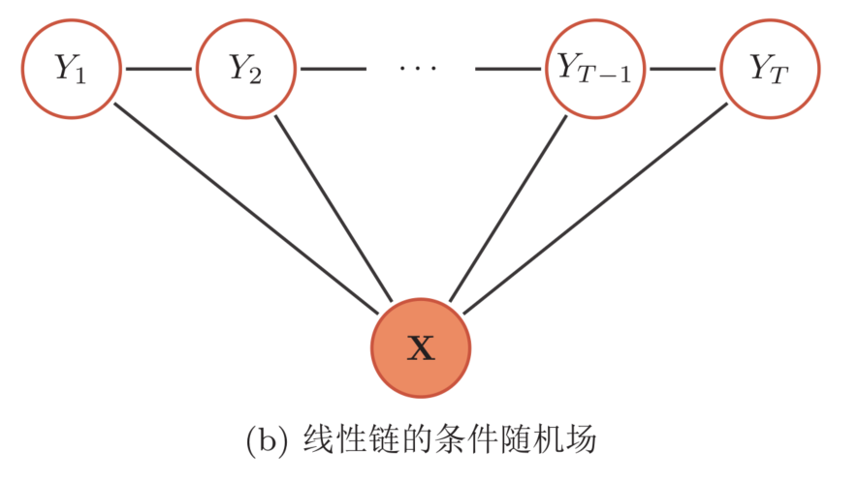
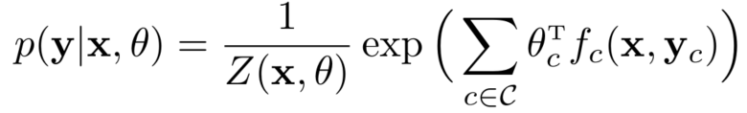
常见的无向图模型
对数线性模型
  势能函数的一般定义为
  联合概率p(x)的对数形式为
  也称为最大熵模型
条件随机场
  y一般为随机向量
  条件概率p(y|x)

Slide 28
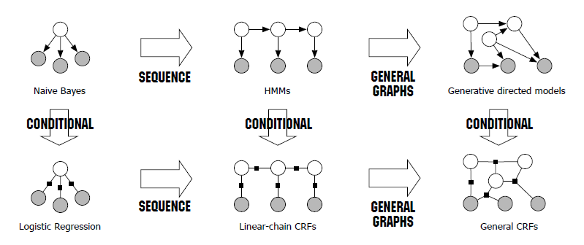
模型对比

Slide 29
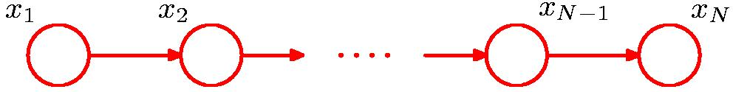
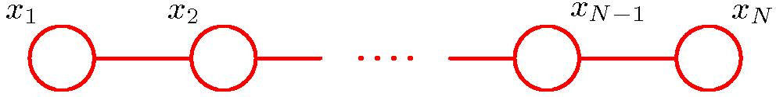
有向图和无向图的转换

Slide 30
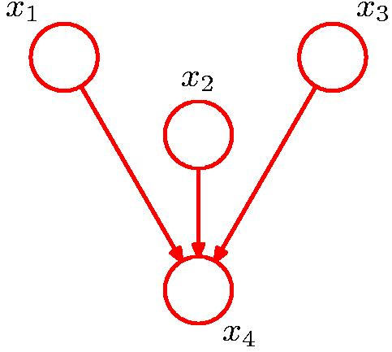
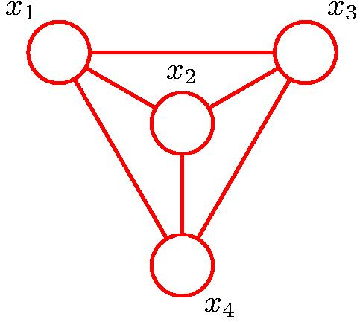
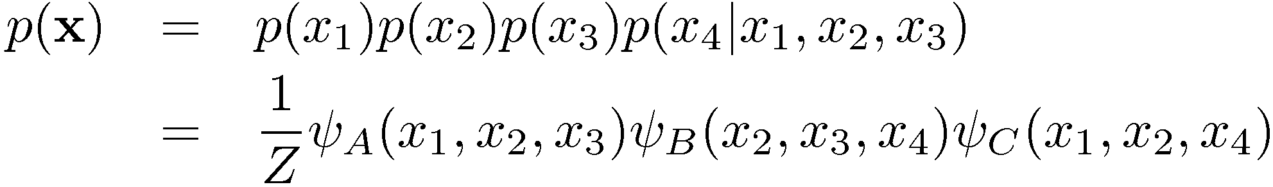
有向图和无向图的转换
Additional links

Slide 31
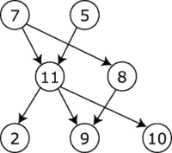
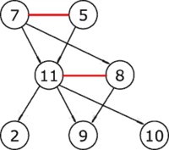
道德图（Moral Graph ）
A moral graph of a directed acyclic graph G is an undirected graph in which each node of the original G is now connected to its Markov blanket.
Notes:
The name stems from the fact that, in a moral graph, two nodes that have a common child are required to be married by sharing an edge.[1]

Slide 32
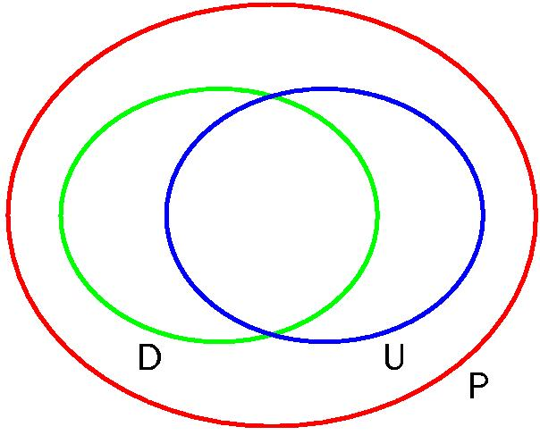
有向图和无向图

Slide 33
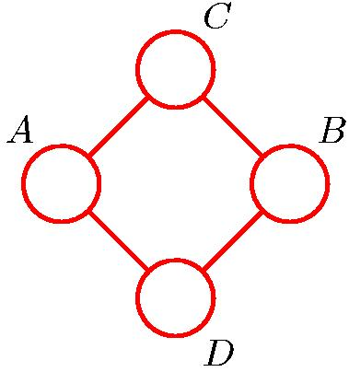
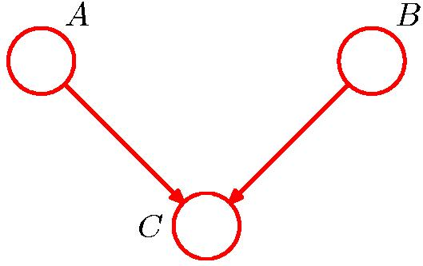





有向图和无向图

Slide 34
学习

Slide 35
不含隐变量的参数估计

Slide 36

有向图模型
在贝叶斯网络中，所有变量x的联合概率分布可以分解为每个随机变量x_{k}的局部条件概率的连乘形式。
假设每个局部条件概率p(x_{k} |x_{π(k)})的参数为θ_{k}，则x的对数似然函数为

Slide 37
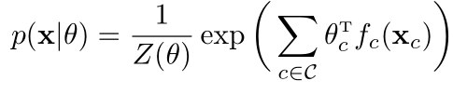
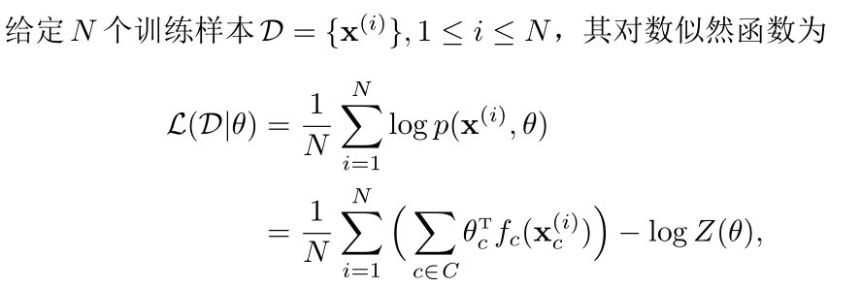
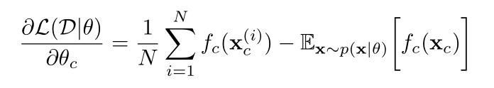
无向图模型
以对数线性模型为例，
偏导数

Slide 38
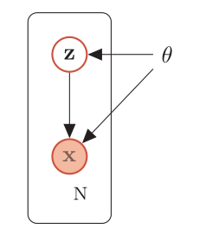
含隐变量的参数学习
如果图模型中包含隐变量，即有部分变量是不可观测的，就需要用EM算法进行参数估计。

Slide 39
高斯混合模型
图模型表示

Slide 40

一个简单的解法：K-means

Slide 41

K-means算法
初始化中心点 m₁⁽¹⁾,…,m_{k}⁽¹⁾
迭代执行下面两步
  分配步（ Assignment step ）：
  更新步（Update step）

Slide 42

K-means算法

Slide 43

期望最大化算法
假设有一组变量，有部分变量是是不可观测的，如何进行参数估计呢？
  Expectation-Maximum，EM算法
对数边际似然函数
利用Jensen不等式
证据下界

Slide 44

另外一种推导

Slide 45



EM算法
E步
M步
Notes:
收敛性证明 假设在第t步时参数为θ t ，在E步时找到一个变分分布q t+1 (z)使得
logp(x|θ t ) = ELBO(q,x|θ t )。在M步时固定q t+1 (z)找到一组参数θ t+1 ，使得
ELBO(q t+1 ,x|θ t+1 ) ≥ ELBO(q t+1 ,x|θ t )。

Slide 46

收敛性
M步
E步

Slide 47

GMM Revisit

Slide 48

GMM Revisit

Slide 49


GMM Revisit

Slide 50

GMM的参数学习

Slide 51


GMM的参数学习

Slide 52

k-means clustering vs. EM clustering
Notes:
k-means clustering vs. EM clustering on an artificial dataset ("mouse"). The tendency of k-means to produce equal-sized clusters leads to bad results here, while EM benefits from the Gaussian distributions with different radius present in the data set.

Slide 53
推断（ Inference ）

Slide 54



Inference in Graphical Models

Slide 55
推断
精确推断 Exact Inference
  变量消去法 Variable Elimination Algorithm
  信念传播
  联合树算法
近似推断 Approximate Inference
  变分推断
  采样法（蒙特卡罗方法）

Slide 56


变量消去法
边际概率
如何减少计算量？
  乘法的分配律

Slide 57


变量消去法
边际概率
  变量消除法可以按照不同的顺序来消除变量
边际概率p(x₄)
如何减少重复计算？

Slide 58
信念传播算法
信念传播（Belief Propagation，BP）算法
  也称为和积（Sum-Product）算法或消息传递（Message Passing）算法，
将变量消除法中的和积（Sum-Product）操作看作是消息，并保存起来，这样可以节省大量的计算资源。

Slide 59


链上的消息传递

Slide 60

链上的消息传递

Slide 61

链式结构图模型的信念传播过程

Slide 62
近似推断
环路信念传播（Loopy Belief Propagation）
  在具有环路的图上依然使用和积算法，即使得到不精确解，在某些任务上也可以近似精确解。
变分法（Variational Method）
  引入一个变分分布（通常是比较简单的分布）来近似这些条件概率，然后通过迭代的方法进行计算。
采样法（Sampling Method）
  通过模拟的方式来采集符合某个分布p(x)的一些样本，并通过这些样本来估计和这个分布有关的运算

Slide 63
采样法
拒绝采样
重要性采样
马尔可夫链蒙特卡罗（Markov Chain Monte Carlo，MCMC）方法
  Metropolis-Hastings算法
  Metropolis算法
  Gibbs采样法

Slide 64
拒绝采样
假设原始分布p(x)难以直接采样，引入一个容易采样的分布q(x)，一般称为提议分布（Proposal Distribution），然后以某个标准来拒绝一部分的样本使得最终采集的样本服从分布p(x)。

Slide 65



拒绝采样
已知未归一化的分布$\hat{p} (x)$，我们需要构建一个提议分布$q\left(x\right)$ 和一个常数 k，使得 $kq\left(x\right)$ 可以覆盖函数 $\hat{p} (x)$，即$kq\left(x\right)≥\hat{p} \left(x\right),∀x$。

Slide 66

拒绝采样

Slide 67
重要性采样
如果采样的目的是计算分布p(x)下函数f(x)的期望，那么实际上抽取的样本不需要严格服从分布p(x)。也可以通过另一个分布，即提议分布q(x)，直接采样并估计E_{p}[f(x)]。

Slide 68

马尔可夫过程
随机过程（stochastic process）是一组随机变量Xt的集合，其中t属于一个索引（index）集合T 。
  引集合T 可以定义在时间域或者空间域。
在随机过程中，马尔可夫性质（Markov property）是指一个随机过程在给定现在状态及所有过去状态情况下，其未来状态的条件概率分布仅依赖于当前状态。

Slide 69


马尔可夫链
离散时间的马尔可夫过程也称为马尔可夫链（Markov chain）
  状态转移矩阵
  平稳分布

Slide 70

马尔可夫链
状态转移矩阵

Slide 71
  平稳分布

Slide 72

细致平稳条件

Slide 73


马尔可夫链蒙特卡罗方法
Markov Chain Monte Carlo，MCMC
核心思想是将采样过程看作是一个马尔可夫链。
MCMC方法的关键是如何构造出平稳分布为p(x)的马尔可夫链，并且该马尔可夫链的状态转移分布q(x|x_{t} )一般为比较容易采样的分布。

Slide 74


Metropolis-Hastings算法

Slide 75


Slide 76

Metropolis算法

Slide 77
吉布斯采样
吉布斯采样（Gibbs Sampling）是一种有效地对高维空间中的分布进行采样的MCMC方法，可以看作是Metropolis-Hastings算法的特例。
  吉布斯采样使用全条件概率（Full Conditional Probability）作为提议分布来依次对每个维度进行采样，并设置接受率为A = 1。

Slide 78

吉布斯采样
吉布斯采样可以按照任意的顺序根据全条件分布依次对每个变量进行采样。假设从一个随机的初始化状态x⁽⁰⁾ 开始，按照下标顺序依次对M 个变量进行采样。

Slide 79
使用MCMC方法的注意事项
马尔可夫链需要经过一段时间的随机游走才能达到平稳状态，这段时间称为预烧期（Burn-in Period）。
  预烧期内的采样点并不服从分布p(x)，需要丢弃。
基于马尔可夫链抽取的相邻样本是高度相关的。而在机器学习中，我们一般需要抽取的样本是独立同分布的。
  为了使得抽取的样本之间独立，我们可以每间隔M 次随机游走，抽取一个样本。如果M 足够大，可以认为抽取的样本是独立的。

Slide 80
https://nndl.github.io/

